Slide 1



“İSTANBUL SANAYİ STRATEJİ BELGESİ”
24 ŞUBAT 2015
BASIN TOPLANTISI

Slide 2


Slide 3
Bu belge, Hükümet’in “Ekonomide Öncelikli Dönüşüm Programları”na
iş dünyasından
İLK GERİ DÖNÜŞ
özelliğine sahip.

Slide 4
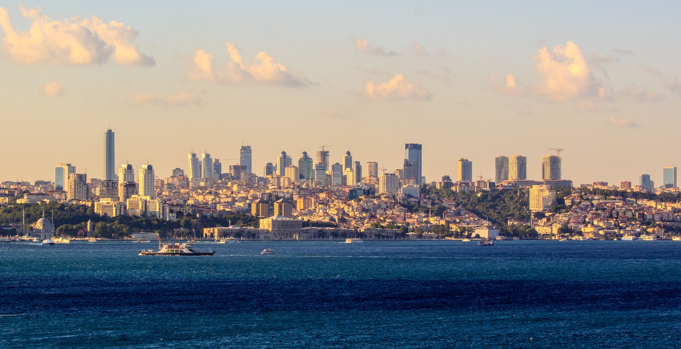

İstanbul’un yerleşimiyle ilgili tasarlanan gelecek vizyonunda sanayinin dışlanmakta olduğunu görüyoruz.

Slide 5
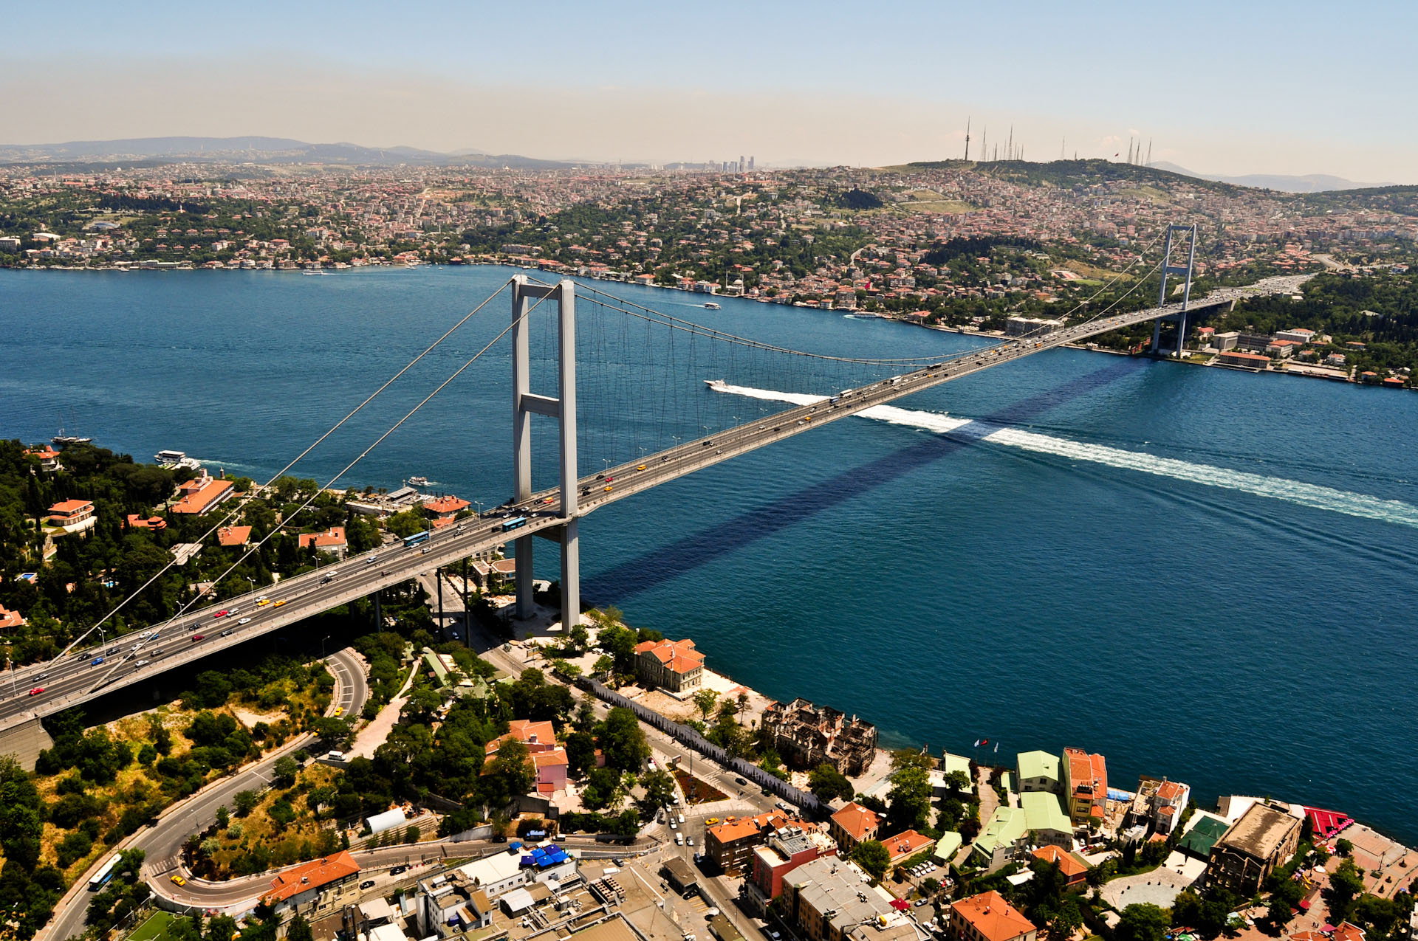
Sanayi ile şehirler arasında adeta karşılıklı bağımlılık üzerine kurulu bir ilişki bulunuyor.

Slide 6
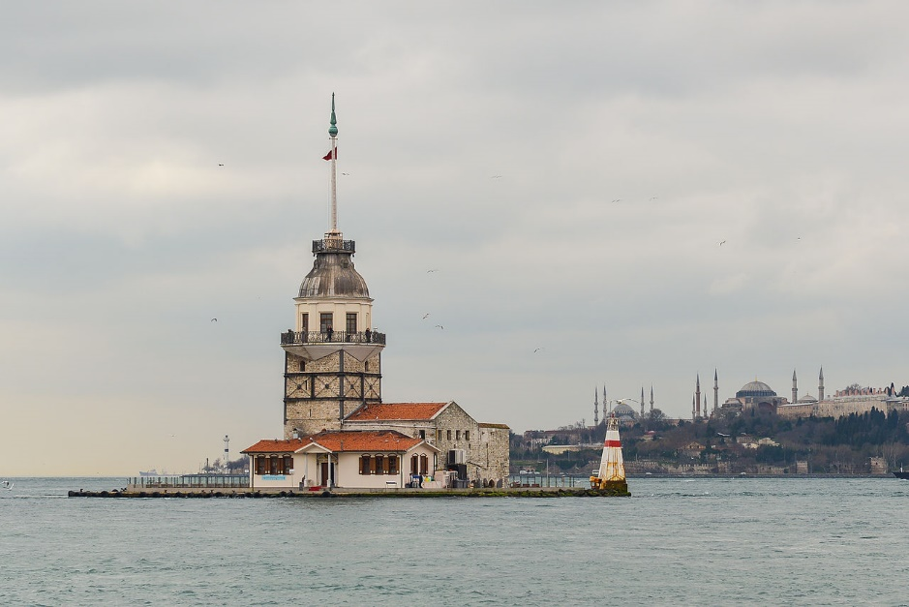
İSTANBUL;
Gayri Safi Yurtiçi Hasıla’nın yüzde 24’ünü sağlıyor,
İhracatın yüzde 52’si, ithalatın yüzde 56’sını gerçekleştiriyor,
Üretim ve ticaret açısından ülkemizin en temel giriş ve çıkış kapısına sahip,
Türkiye’nin dünyaya en entegre şehri,
4 saatlik bir uçuşla 1,5 milyar kişilik pazarlara ulaşma imkanı sunuyor.

Slide 7
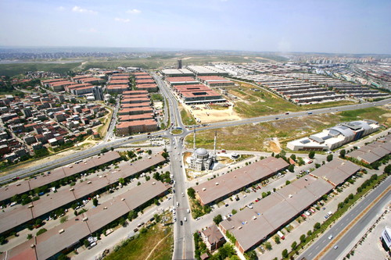
İstanbul’un sanayi şehri olarak kalması mutlak suretle sağlanmalı. Sanayi sektörünün yerleşik bir yapıya kavuşturulması için gerekli önlemler alınmalıdır.

Slide 8
İstanbul’da sanayi, yerleşik olmayan, farklı dönemlerde göçebe olmak zorunda bırakılan bir yapıdadır.
Sanayiye yerleşiklik kazandırmanın yolu OSB’lerden geçiyor.

Slide 9
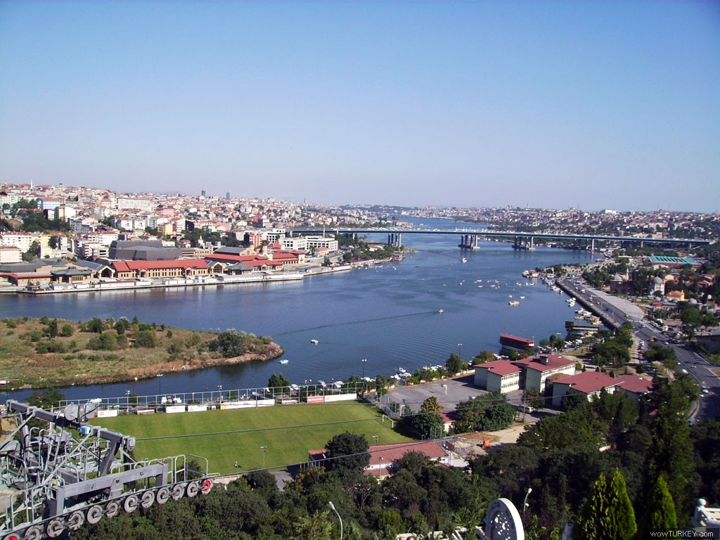
İstanbul sanayicisinin en önemli sorunlarından biri üretim tesislerinin İstanbul yerleşimindeki belirsizliğidir.

Slide 10
Şehir | Metropol Bölgesindeki Sanayi Sektörünün Metropol Bölgesinin Gayrisafi Katma Değeri İçindeki Payı-ISIC Rev 3 (%) 2011
Amsterdam | 33,84
Milano | 28,97
İstanbul | 27,40
Barselona | 21,98
Frankfurt | 20,35
Berlin | 14,63
Hamburg | 14,60
Şikago | 14,54
Tokyo | 14,26
Madrid | 13,13
Viyana | 12,62
Lizbon | 11,18
Paris | 10,51
Bürüksel | 10,09

Slide 11
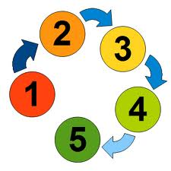
ÇALIŞMANIN YÖNTEMİ
Yüz yüze mülakatlar ve odak grup toplantıları yapıldı.
İstanbul Sanayi Odası’nın 46 meslek komitesini temsil eden firmalarla anket uygulaması gerçekleştirildi.
Rapor, makale, kitap ve benzeri dokümanlar analiz edilerek belgede yerini aldı.

Slide 12

İstanbul’u ülkemizin 2023 sanayi hedeflerine ulaştırmak için ortaya 18 başlık ve 46 strateji çıkarıldı.
Bu stratejilerin hayata geçirilebilmesi için de 85 eylem planı hazırlandı.

Slide 13

Strateji Belgesi;
İstanbul Sanayi’nin 2023 yılına kadar bir yol haritasını oluşturuyor.
İstanbul Sanayi’nin geleceğine ilişkin yapılacak planlara girdi, İstanbul’a yatırım yapacak girişimciler için de önemli bir çalışma olacak.

Slide 14
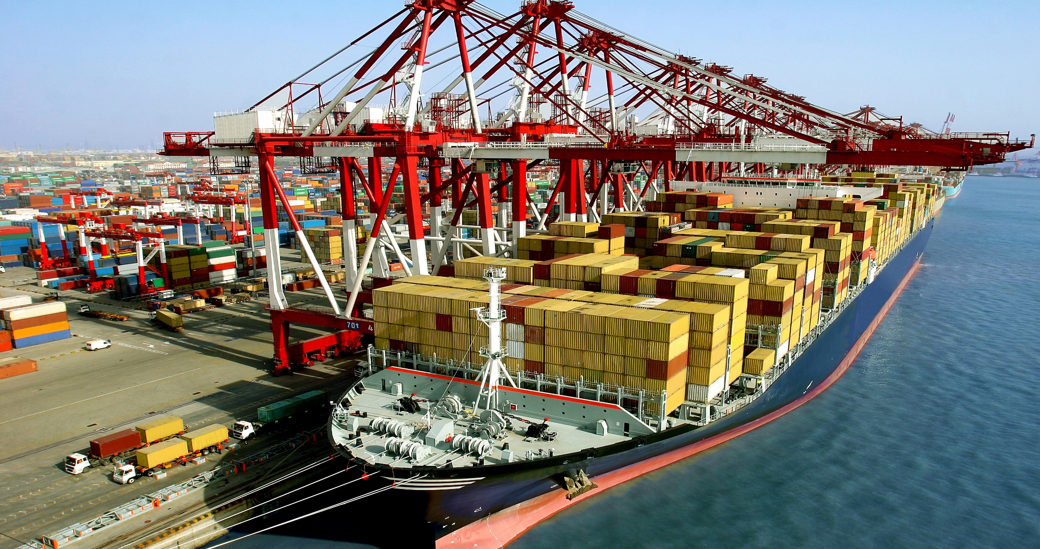
Araştırmanın ortaya koyduğu en önemli konulardan biri Türkiye’nin ihracat vizyonu ve bu vizyonun İstanbul ile kaçınılmaz bağıdır.

Slide 15
Türkiye’de İhracatın GSMH’ye Oranı
Kaynak: TÜİK verilerinden derlenmiştir.

Slide 16
İstanbul Sanayi İhracatının Miktarı ve Payı
Kaynak: TÜİK verilerinden derlenmiştir. İstanbul ihracat rakamları sadece İstanbul gümrük kapılarından yapılan ihracatı kapsamaktadır.

Slide 17

İSTANBUL’UN;
2023 yılında 160 milyar dolar ihracat yapması öngörülüyor.
2014 yılında 60 milyar dolara yaklaşan ihracatının 10 yıl içerisinde 2.7 katına çıkarılması gerekmektedir!
160 milyar dolarlık hedefin ulaşılabilir olacağı kabul görmüştür.

Slide 18
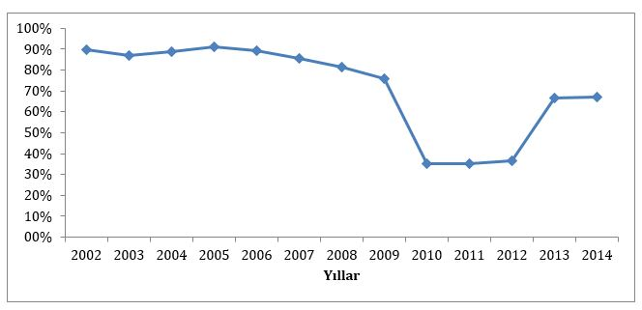
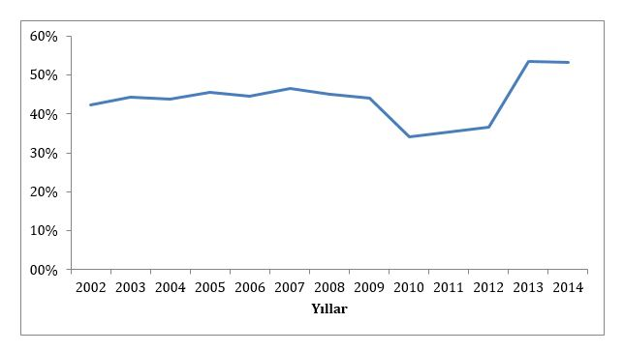
İstanbul’un yüksek teknolojili ürün ihracatının Türkiye’deki payı
İstanbul orta yüksek teknolojili ürünler ihracatının Türkiye’nin orta yüksek teknolojili ürünler ihracatından aldığı pay

Slide 19


İstanbul’un yüksek teknolojili ürün ihracatının Türkiye’deki payı
Türkiye’de kısa sürede yüksek teknolojiye dayalı ihracatı artırabilecek tek altyapı
İSTANBUL’DADIR.
İstanbul orta yüksek teknolojili ürünler ihracatının Türkiye’nin orta yüksek teknolojili ürünler ihracatından aldığı pay

Slide 20
İstanbul’un yüksek teknolojili ürün ihracatının Türkiye’deki payı
İSTANBUL;
Ülkemizin yüksek teknolojili ürün ihracatının yüzde 67,2'sini, gerçekleştiriyor,
Orta-yüksek teknolojili ürün ihracatında da yüzde 50’nin üzerinde bir paya sahip bulunuyor.
İstanbul orta yüksek teknolojili ürünler ihracatının Türkiye’nin orta yüksek teknolojili ürünler ihracatından aldığı pay

Slide 21

İstanbul’un stratejileri düşünülmeden Türkiye’nin 500 milyar dolar ihracat hedefine ulaşması mümkün olamayacak.

Slide 22
ELMAS ANALİZİ

Slide 23
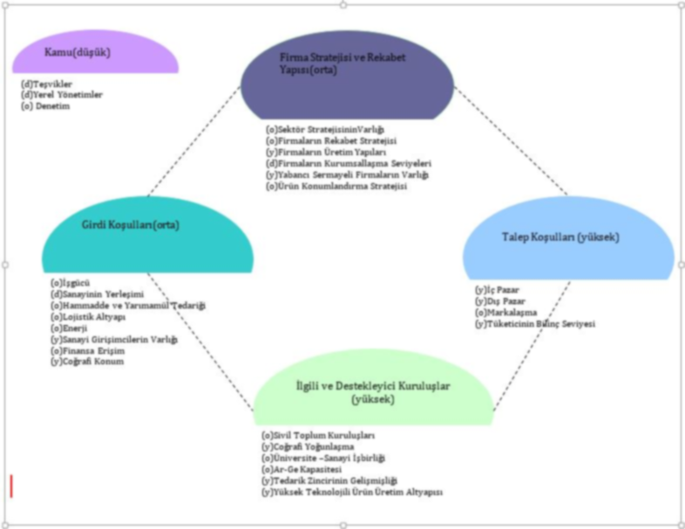
ELMAS ANALİZİ
İstanbul Sanayi Sektörü
“ORTA DERECEDE REKABETÇİ”
bulundu.

Slide 24
İstanbul ve Sanayinin Rekabetteki Yüksek Yönleri
Yüksek Teknolojili Ürün Üretimi Alt Yapısı
Sanayici Girişimcilerin Varlığı
50 Üniversite
Tedarik Zincirinin Gelişmişliği
Dış Pazar
İç Pazar
Tüketicinin Bilinç Seviyesi
Coğrafi Yoğunlaşma
Firmaların Üretim Yapıları
Yabancı Sermayeli Firmaların Varlığı
Coğrafi Konum
İstanbul ve Sanayinin Rekabetteki Orta-Düşük Yönleri
Sanayi Yerleşimi
Üniversite-sanayi İşbirliği
Mezunların Sanayiye Yönelmesi
ARGE
Hammadde Ve Yarı Mamul Tedariği
Lojistik Altyapı
Finansa Erişim
Teşvikler
Yerel Yönetimler
Markalaşma
Firmaların Kurumsallaşma Seviyeleri

Slide 25

STRATEJİ BAŞLIKLARI

Slide 26
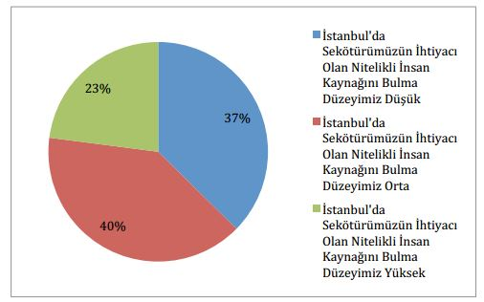
1. İstanbul Sanayi Sektöründe Yer Alan İnsan Kaynakları
Seviyesinin Geliştirilmesi
İstanbul Sanayi Firmalarının Nitelikli İşgücü Bulma Düzeyi
Kaynak: İSO Anketi

Slide 27
2. İstanbul Sanayi Sektörünün Sahip Olduğu Ar-Ge
Kabiliyetinin Geliştirilmesi
İstanbul Patent, Faydalı Model ve Endüstriyel Tasarım Sayılarının Türkiye Toplamına Oranı
Yıllar | Patent Tescil Sayısı (%) | Faydalı Model Tescil Sayısı (%) | Endüstriyel Tasarım Tescil Sayısı (%)
2009 | 55,0 | 45,0 | 53,5
2010 | 48,9 | 41,3 | 53,1
2011 | 49,2 | 46,9 | 52,7
2012 | 47,8 | 45,0 | 50,8
2013 | 43,4 | 42,8 | 48,5
Kaynak: www.tpe.gov.tr

Slide 28
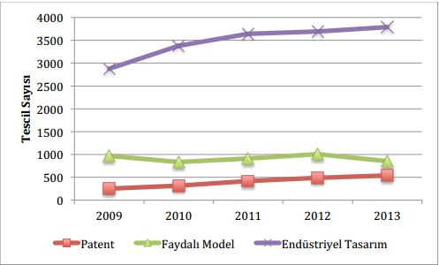
2. İstanbul Sanayi Sektörünün Sahip Olduğu Ar-Ge
Kabiliyetinin Geliştirilmesi
İstanbul Patent, Faydalı Model ve Endüstriyel Tasarım Tecil Sayıları

Slide 29
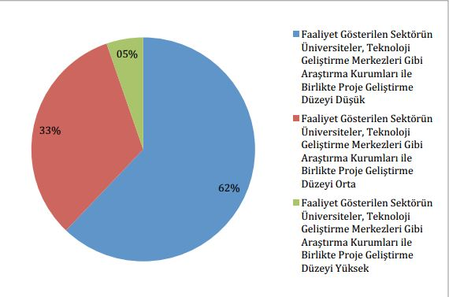
3. İstanbul Üniversiteleri ve Sanayi Arasındaki
İşbirliğinin Geliştirilmesi
İstanbul Sanayi Firmalarının Araştırma Kurumları ile Ortak Proje Geliştirme Düzeyi
Kaynak: İSO Anketi

Slide 30
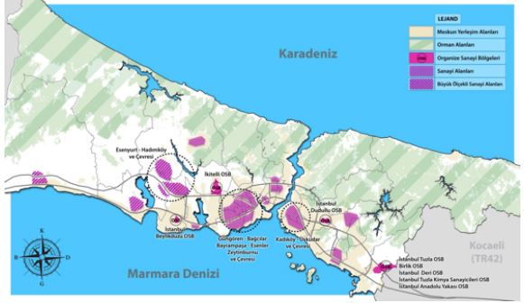
4. İstanbul’da Sanayi Yerleşiminin, Türkiye ve İstanbul'un 2023 Hedefleri ile Uyumlu Hale Getirilmesi
İstanbul’da Sanayinin Yoğunlaştığı Alanlar
Kaynak: İSTKA, 2013, 2014-2023 İstanbul Bölge Planı

Slide 31

5. İstanbul Sanayi Sektöründe İnovasyon Altyapısı ve Bilincinin Geliştirilmesi
Sanayi Sektöründe yer alan insanlar, inovasyon yapmayı günlük hayatlarının bir parçası olarak görme alışkanlığını geliştirmelidir.

Slide 32

6. İstanbul Sanayi Firmalarında Fikri Mülkiyetin Elde Edilmesi ve Korunmasının Sağlanması Bilincinin Geliştirilmesi ve Hukuki Sistemin Oluşturulması

Slide 33

7. İstanbul’da Yer Alan Sektörler Arasındaki
İşbirliğinin Geliştirilmesi
İşbirlikleriyle kazan-kazan modellerinin kurulması ve güçlendirilmesi sağlanmalıdır.

Slide 34
8. İstanbul Sanayi Sektörü İçin En Uygun
Lojistik Altyapısının Kurulması
İstanbul’dan Yakın Şehirlere Uçuş Süreleri
Şehir | Uçuş Süresi | Şehir | Uçuş Süresi
Bükreş | 1 sa 20 dk - 1 sa 25 dk | Riyad | 3 sa 55 dk-4 sa 15 dk
Sofya | 1 sa 25 dk | Frankfurt | 4 sa
Moskova | 2 sa 5 dk-2 sa 10 dk | Brüksel | 4 sa 20 dk
Kahire | 3 sa 10 dk-3 sa 15 dk | Paris | 4 sa 25 dk-4 sa 30 dk
Münih | 3 sa 35 dk | Amsterdam | 4 sa 25 dk-4 sa 35 dk
Berlin | 3 sa 45 dk-3 sa 50 dk | Köln | 4 sa-4 sa 10 dk.
Dubai | 3 sa 50 dk | Londra | 5 sa 45 dk-5 sa 50 dk
Zürih | 3 sa 55 dk

Slide 35
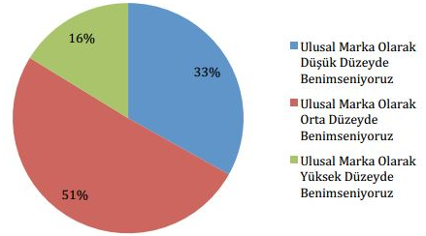
9. İstanbul Sanayi Firmalarının Markalaşma
Kabiliyetlerinin Geliştirilmesi
İstanbul Sanayi Firmalarının Ulusal Markalaşma Düzeyi
Kaynak: İSO Anketi

Slide 36
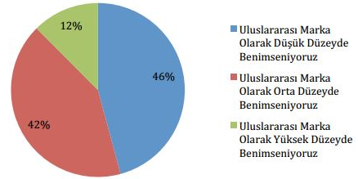
9. İstanbul Sanayi Firmalarının Markalaşma
Kabiliyetlerinin Geliştirilmesi
İstanbul Sanayi Firmalarının Uluslararası Markalaşma Düzeyi
Kaynak: İSO Anketi

Slide 37
10. İstanbul'da Yer Alan Sanayi Kümelenmelerinin
Geliştirilmesi
İstanbul Sanayi Kümelenmelerinin Teknoloji Yoğunlukları
Küme Grubu | Teknoloji/ Bilgi Seviyesi | Sektör | Teknoloji/ Bilgi Seviyesi
Tekstil Hazır Giyim ve Deri | Düşük teknolojili imalat/ Bilgi yoğun hizmet | Tekstil ürünleri imalatı | Düşük teknoloji
 |  |  | Düşük teknoloji
 |  | Giyim eşyalarının imalatı
 |  | Deri ve ilgili ürünlerin imalatı | Düşük teknoloji
 |  | Diğer profesyonel, bilimsel ve teknik faal. | Bilgi-yoğun hizmet faaliyeti
Diğer İmalat Kümeleri | Düşük teknoloji- Yüksek teknoloji | Kağıt ve kağıt ürünlerinin imalatı | Düşük teknoloji
 |  | Kayıtlı medyanın basılması ve çoğaltılması
 |  |  | Düşük tek./Orta düşük
 |  | Temel eczacılık ürün. ve ecz. ait malz. imalatı | Yüksek teknoloji
 |  | Kauçuk ve plastik ürünlerin imalatı | Orta-düşük teknoloji
 |  | Bilgisayarların, elektronik ve optik ürün. imalatı | Yüksek teknoloji
 |  | Elektrikli teçhizat imalatı | Orta-düşük teknoloji
 |  | B.y.s. makine ve teçhizat imalatı | Orta-düşük teknoloji
 |  | Diğer imalatlar | Düşük teknoloji
Kaynak: İSTKA 2014-2023 İstanbul Bölge Planı

Slide 38

11. Kamu Kurumlarının İstanbul Sanayi Hakkında
Yeterince Bilgilendirilmesi
Tüm paydaşlar ile periyodik görüşmeler gerçekleştirilmeli ve karşılıklı bilgilendirmeler aksatılmadan yapılmalıdır.

Slide 39

12. İstanbul Sanayinde Yer Alan STK’lar Arasında
Yakın İşbirliğinin Sağlanması
İstanbul Sanayi Sektörleri çatısı altında çalışmakta olan STK’ların varlığı güçlendirilmelidir.

Slide 40

13. İstanbul Sanayi Sektörü Firmalarının Kurumsallaşma
Düzeyinin Artırılması
İstanbul Sanayinde yer alan firmaların kurumsallaşma seviyeleri geliştirilmelidir.

Slide 41
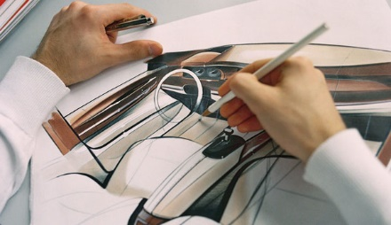
14. İstanbul'da Sanayi Üretimi Yapan Firmaların Tasarım Kabiliyetlerinin Geliştirilmesi
İstanbul sanayi firmalarının üniversitelerin tasarım bölümleriyle işbirlikleri artırılmalıdır.

Slide 42
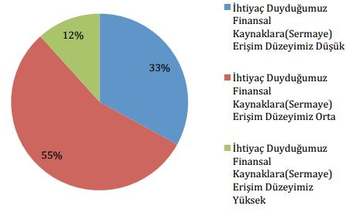
15. İstanbul Sanayi Sektörü Firmalarının Uygun Finansmana
Ulaşımının Kolaylaştırılması
İstanbul Firmalarının Finansal Kaynakları Elde Etme Kolaylığı
Kaynak: İSO Anketi

Slide 43

16. İstanbul Sanayinde Üretimde Yeni Teknolojilerin Kullanım Seviyesinin Artırılması
İstanbul sanayi firmaları yüksek teknoloji ile üretim yapmak için bilinçlendirilmelidirler.

Slide 44

17. Çevreye Duyarlı Üretim Yapma Bilincinin Bütün İstanbul Sanayinin Doğal Bir Özelliği Haline Gelmesi
Bu alanda gösterilecek kolektif çaba daha fazla sergilenmelidir.

Slide 45
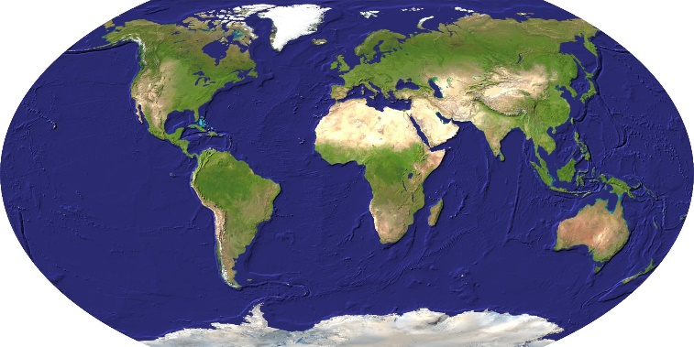
18. İstanbul Sanayi Sektöründen Yükselen Başarılı
Küresel Firmaların Artırılması
İstanbul'dan çok sayıda küresel firma çıkması sağlanmalıdır.

